Slide 1
Рух Опору в роки Другої Світової війни та волонтерський рух 2014-2015 рр. на Полтавщині: історичні паралелі
Роботу виконала
Учениця 9-Б класу
Полтавської спеціалізованої школи І-ІІІ ступенів №3
Городецька Христина
Науковий керівник
Каневська Оксана Іванівна,
вчитель історії та правознавства

Slide 2
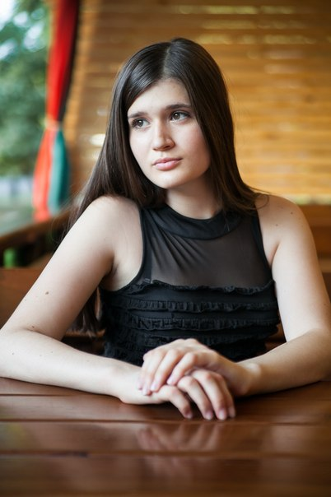
Городецька Христина – автор проекту,
учениця 9-Б класу
Каневська Оксана Іванівна – керівник проекту,
учитель історії і правознавства

Slide 3
План науково-дослідницької роботи: 1. Український національно-патріотичний Рух опору на Полтавщині в роки Другої світової війни; 2. Радянське антифашистське підпілля в регіоні. Діяльність підпільної організації «Нескорена Полтавчанка» 1941-1942 рр. 3. Волонтерський рух на Полтавщині 2014-2015 рр.: діяльність «Полтавського батальйону небайдужих»

Slide 4
Мета і завдання дослідження:
розглянути діяльність підпільних організацій національно-патріотичної течії Руху Опору на Полтавщині;
описати діяльність підпільної комсомольсько-молодіжної організації «Нескорена Полтавчанка»;
дати стислу характеристику методам і формам боротьби підпільників;
з'ясувати внесок кожної з течій Руху Опору в перемогу над фашистським агресором;
схарактеризувати діяльність волонтерського руху на Полтавщині в 2014-2015 рр. на прикладі «Полтавського батальйону небайдужих»;
здійснити порівняльний аналіз мети та форм діяльності підпільного та волонтерського рухів під час війни, їх внесок у перемогу над ворогом;

Slide 5
Національно-патріотична течія
Руху Опору на Полтавщині
Як відомо, в українському антифашистському русі Опору існувало дві течії: радянський рух Опору (партизани і підпільники) та національно-визвольний рух Опору на чолі з ОУН.
Діяльність національно-патріотичного підпілля на Полтавщині - одна із закритих тем у роки комуністичного режиму.
З початком радянсько-німецької війни із зах.ідної України на схід вирушили утворені ОУН похідні групи, до складу яких входило від 3-ох до 5-ти тис. чоловік. «Із західних районів України, в особливості із генерал-губернаторства, виїхали українські інтелігенти у східні області і вимагають там не лише незалежності, але навіть закликають саботувати німецькі заходи" [1].
Здебільшого це була патріотично налаштована молодь.

Slide 6
Шлях похідних груп ОУН - як ОУН(б), так і ОУН(м)- на Слобожанщину і Донбас пролягав через Полтавщину. Серед їх членів були і місцеві уродженці, учасники визвольних змагань 1917-1920 років, які з різних причин опинилися в еміграції. Зокрема, протягом 17-19 липня 1941 року на схід вирушили полтавці Іван Гарман, Григорій Падалка, Юрій і Денис Матвіїви, Іван Прохват, Степан Шахрай, Володимир Бідик та Марія Безпалова. Українське націоналістичне підпілля діяло в Полтаві (близько 30 чол.), Кременчуці, Лубнах, Миргороді, Лохвиці, Золотоноші, Кишеньках і Яготині. Центром національно-патріотичного підпілля в Полтаві стала міська управа на чолі з бургомістром Федором Борківським, Полтавська управа Українського Червоного Хреста.

Slide 7
Підпільна організація мельниківців у Полтаві була створена в кінці 1941 р. Її очолював Петро Петрович Дейнеко — завідуючий адміністративним відділом міської управи.
Підпільну «п'ятірку» бандерівців в Полтаві очолював Ярослав
Мудрий (псевдонім, справжнє прізвище невідоме), львів’янин. Осідок
бандерівці мали на квартирі Олесі Потапенко на вул. І.Котляревського,
навпроти скверика. . Господарка квартири була дружиною Митрофана Потапенка, відомого кооператора, репресованого в 1937 році. Будучи членом ОУН, О. Потапенко працювала у
Полтавській управі Українського Червоного Хреста . До складу "п'ятірки"
також входив Петро Ключевський, який служив перекладачем в одній із
тилових німецьких установ. Імена інших невідомі.

Slide 8
Основні методи боротьби націоналістичного підпілля:
- поширення підпільної літератури (журнал «Сурма», «Нова Україна», «Україна в боротьбі», книга «Симон Петлюра»);
Пропаганда ідей державності України;
Опікування радянськими військовополоненими місцевих концтаборів (через Червоний Хрест).
Активні бої чи диверсійні акції полтавці-ОУНівці не вели. Готові військові кадри здебільшого відправлялись на Захід, де вели бойові дії у лавах УПА. У кінці 1942 року підпілля ОУН мало тісні зв'язки із групою радянських підпільників «Набат», проте злиття різних за політичною орієнтацією підпіль не відбулось.
Після звільнення Полтавщини від німців підпілля потрапило під червоний терор.

Slide 9
Організація радянського підпілля на окупованій німцями території розпочалася уже в перші тижні радянсько-німецької війни, коли керівництво СРСР зрозуміло, що воєнні дії вестимуться не на ворожій, а на власній території. Для керівництва радянським антифашистським Рухом Опору на Полтавщині було створено підпільний обком КП(б)У, до складу якого ввійшли С.Ф. Кондратенко — секретар обкому партії з пропаганди та агітації, територіальні секретарі Г.Ф. Яненко — заступник завідуючого відділу агітації і пропаганди та Ф.Я. Дурандін — перший секретар Гребінківського райкому партії. 16 зв'язкових мали забезпечувати зв'язок із підпільними 44 райкомами і 120 первинними партійними осередками.
Радянське антифашистське підпілля
на Полтавщині

Slide 10
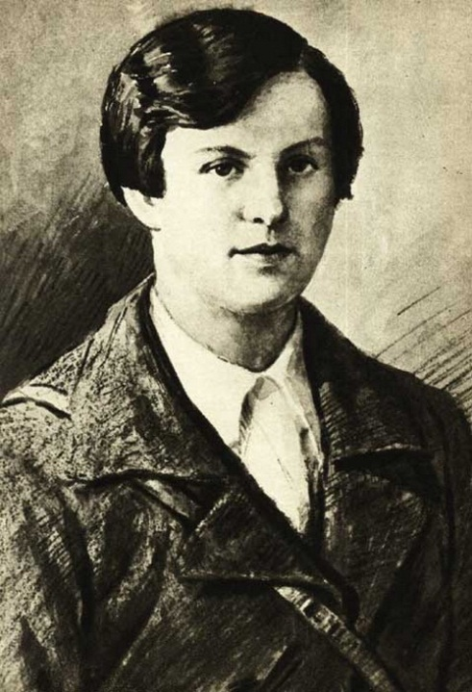
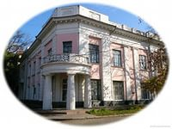
Герой Радянського Союзу Олена Костянтинівна Убийвовк - одна із керівників підпільної комсомольсько-молодіжної організації у Полтаві під час Другої світової війни – «Нескорена Полтавчанка». У 1937-му Ляля ( так називали Олену рідні) закінчила з відзнакою середню школу №10 ім. В.Г.Короленка в Полтаві. Згодом вступила на фізико-математичний факультет Харківського державного університету.
Нескорена Полтавчанка
Ляля Убийвовк
Полтавська школа №10 –
рідна школа Л.Убийвовк

Slide 11
В листопаді 1941 р. В окупованій фашистами Полтаві Ляля Убийвовк разом зі своїми друзями – Б.Сергою, С. Іллєвським, В. Сорокою – організувала підпільну комсомольсько-молодіжну групу «Нескорена Полтавчанка», яка стала центром боротьби полтавців проти німецько-фашистських загарбників. Керівником і начальником бойового штабу був капітан Червоної Армії Сергій Сапіго – військовий кореспондент. З часом до «Нескореної Полтавчанки» приєдналися підпільні групи, що діяли в селах Мачухи, Абазівка, Мар'янівка, Шкурупії. Організація мала два радіоприймачі, за допомогою яких приймалися, а також поширювалися серед населення зведення Радінформбюро. Крім того, члени групи виготовляли і поширювали антинімецькі листівки. Всього було поширено різних назв листівок до 2 тисяч примірників. Група патріотів також брала участь у визволенні радянських військовополонених, зірвала кілька відправлень молоді до Німеччини, готувала диверсійні акти.

Slide 12
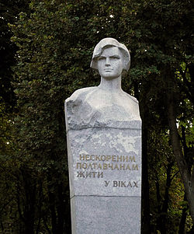
26 травня 1942 року, за міським кладовищем (тоді це була околиця міста, нині – парк Скорботної матері), німці розстріляли шістьох членів штабу організації. Л.Убийвовк було 24 роки, С. Сапіго - 30 років, іншим підпільникам – 20–23. “Я виконаю свій обов’язок – не вплутаю невинних людей і, якщо треба, помру… Друзям передай: я упевнена, що за мою смерть помстяться… Сьогодня, завтра – я не знаю коли – мене розстріляють за те, що я не можу йти проти своєї совісті... Я не боюся помирати і помру спокійно”, – написала ляля в передсмертному листі до батька. Зараз ці листи та інші речі Лялі зберігаються в Полтавському краєзнавчому музеї.
Пам'ятник «нескореним полтавчанам» в Полтаві

Slide 13
Волонтерський рух на Полтавщині в 2014-2015 рр.
Волонтерство − це форма активності громадян, що здійснюється добровільно на благо суспільства без грошової винагороди. Волонтерство не передбачає грошові внески, тільки власний витрачений час і зусилля.
Немає точної дати утворення волонтерського руху з метою допомоги українській армії в зоні АТО. Початком даного руху можна вважати матеріальну підтримку небайдужих громадян України учасників Революції гідності, та постраждалим в результаті російської інтервенції до Криму 20 лютого 2014 року. Приблизним періодом створення розгалудженої системи допомоги армії можна вважати період з травня по червень 2014 року. Рух виникав стихійно з окремих волонтерів, що об'єднувалися в групи. З часом з'явилися лідери, які привели роз'єднані самоорганізовані групи до централізованого керування, а відтак — посиленням впливу на державний апарат та підвищення ефективності допомоги.

Slide 14
Полтавський батальйон небайдужих (ПБН) – одна з найбільших волонтерських організацій в Полтавській області, яка сформувалась в травні 2014 р. Організаційним ядром ПБН став Свято-Успенський кафедральний собор в Полтаві (УАПЦ КП), керівником - владика Федір (Бубнюк), архиєпископ Полтавський і Кременчуцький УПЦ КП, а координатором – Наталія Гранчак. «Наш батальйон народився наприкінці травня. І сказати, як це відбулося достеменно — складно. Просто зійшлися люди, які вболівають за країну, які почали займатися допомогою військовослужбовцям. Ми вже з кримських подій почали збирати кошти і допомагати солдатам. Вони просили у нас тоді налокотники і наколінники… І ми допомагали. Це тоді був Феодосійський батальйон піхоти… Ну, а коли почалися бої на Донбасі, ми переключилися на схід, на допомогу військовим підрозділам, які там почали формуватися»[4],- розповідає владика Федір .

Slide 15
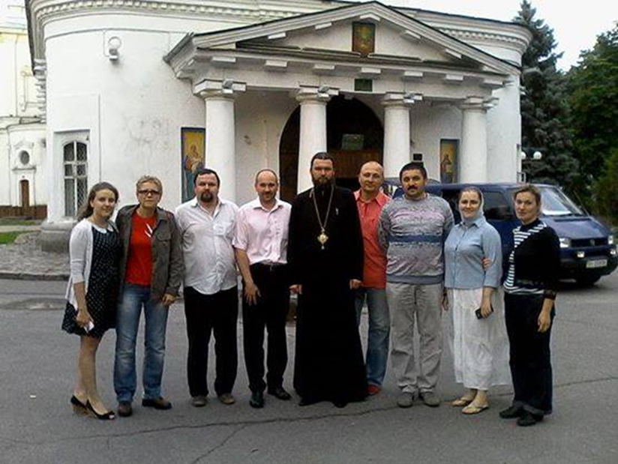
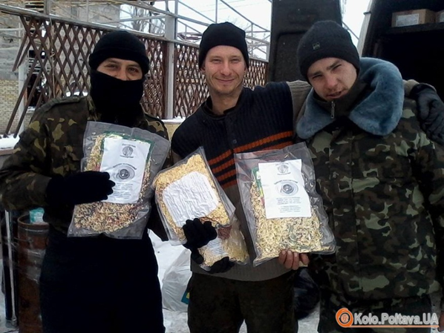
З часом діяльність ПБН набула значних масштабів, основними формами якої є: збір коштів для допомоги воїнам в АТО (2 млн грн на сьогодні), збір продуктів харчування, одягу, взуття, медикаментів тощо. Волонтерами ПБН організовано кілька власних «підрозділів» - група плетіння маскувальних сіток, пошиву спідньої білизни та маскувальних халатів, «Польова кухня» (готування сухихи борщів та супів), підрозділ «Пєчєньки»( випічка). Щопятниці на центральному ринку підрозділ «Героям – сало!» проводять збір сала тощо. Зібране доставляється адресно, за принципом “з рук у руки”.
Полтавський батальйон небайдужих
Солдати отримали сухі борщі від ПБН

Slide 16
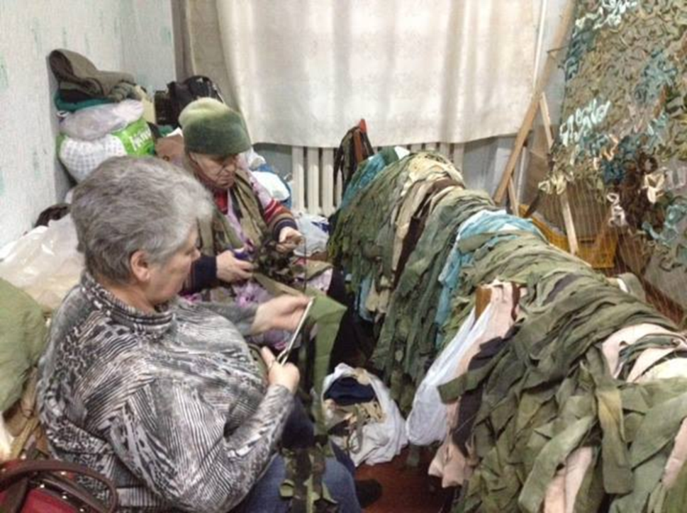
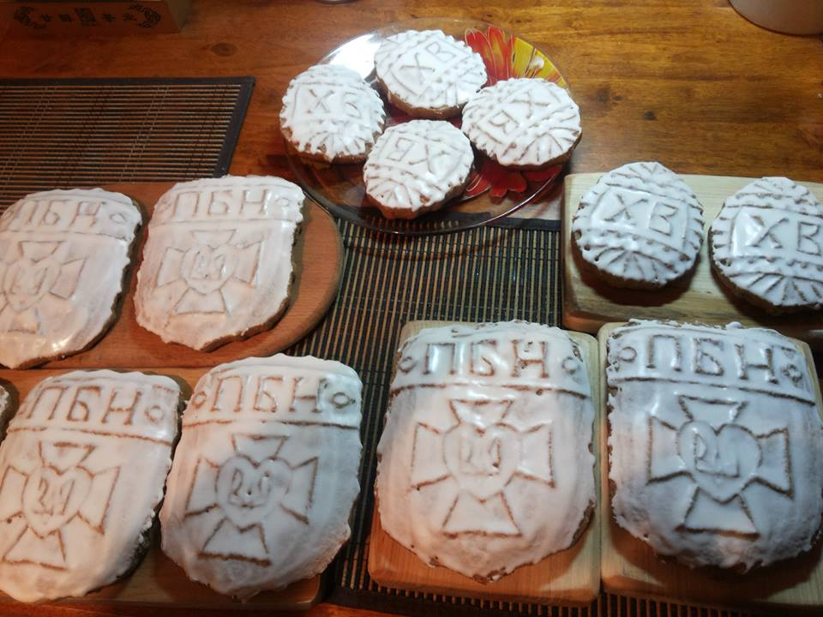
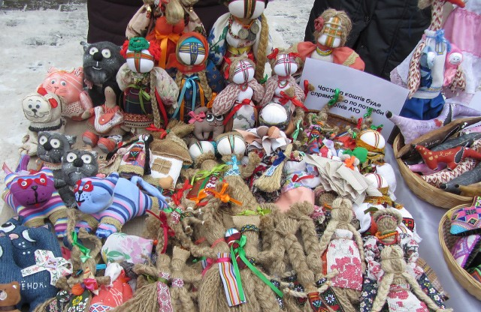
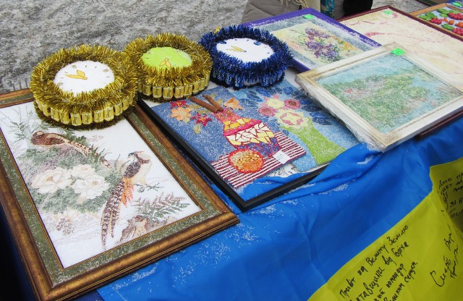
Виготовлення маскувальних сіток
волонтерами ПБН
Фірмові пряники від «Пєченьок»
Благодійний ярмарок Полтавського батальйону небайдужих 15 лютого 2015 р.

Slide 17
Висновки Аналізуючи підпільний рух на Полтавщині в період Другої Світової війни та діяльність волонтерських організацій сьогодні, в умовах збройного конфлікту на Донбасі, доходимо висновку, що між ними можна провести історичні паралелі, а саме: 1. Метою діяльності як підпільників, так і волонтерів було і є прагнення миру, безпеки життя власного народу, захист його прав та свобод; 2. Ця діяльність є добровільною, хоча передбачає ризик і самопожертву, оскільки відбувається в умовах війни; 3.Свідчить про згуртованість та солідарність нації, єдність заради досягнення спільної мети; 4.Внесок підпільників та волонтерів у перемогу над ворогом важко переоцінити, оскільки було здійснено і здійснюється допомога державі у колосальних масштабах – від матеріальної до моральної , а головне - ствердження національної ідеї. Звичайно, ототожнювати підпільників та волонтерів не варто : перші діяли в мовах окупації краю, боротьба передбачала знищення комунікацій, техніки, ризик був надзвичайно великим; основна діяльність волонтерів відбувається не на окупованій території, передбачає зміцнення української армії, підтримку її бойового духу. Але їх об'єднує спільна мета – незалежне майбутнє рідної держави та почуття патріотизму.

Slide 18
Аналіз проведеної роботи та отримані результати
Під час роботи над проектом я відкрила для себе багато історичних фактів, пов'язаних з історією рідного краю в роки Другої світової війни, а також діяльністю сучасних Полтавських волонтерів;
Удосконалила вміння працювати з джерельною базою з теми – свідченнями очевидців подій, працями істориків, які досліджували дану проблему.
Навчилася аналізувати історичні події, порівнювати їх, робити висновки та узагальнення

Slide 19
ЛІТЕРАТУРА
1.В.М. Ревегук.Полтавщина в роки другої світової війни (1939-1945) [Електронний ресурс]. – Режим доступу:http://histpol.narod.ru 2. Волонтери від Бога – Полтавський батальйон небайдужих. [Електронний ресурс]. – Режим доступу:http://http://kolo.poltava.ua/
3.О.П.Самойленко, М.І.Назаренко, П.А.Кравченко. Полтава в роки Великої Вітчизняної війни(1941-1945)[Електронний ресурс]. – Режим доступу: http://histpol.narod.ru
4. Полтавський батальйон небайдужих. [Електронний ресурс]. – Режим доступу: http://pbn.pp.ua/ 5.О.А.Білоусько, В.І.Мирошниченко. Новітня історія Полтавщини. Полтава: «Оріяна», 2007.
6. Полтавський батальйон небайдужих. [Електронний ресурс].- – Режим доступу: http://4army.com.ua/volunteer/poltavskij-bataljon-nebajduzhih/ 7.Про Георїв Радянського Союзу і не тільки про них.[Електронний ресурс]. – Режим доступу:http://poltavahistory.org.ua 8.Т.Тронько. 1941 рік за спогадами полтавців. героїзму //Збірник статей за матеріалами Всеукраїнської наукової конференції. - Полтава, 2011 – с.50.

